Slide 1
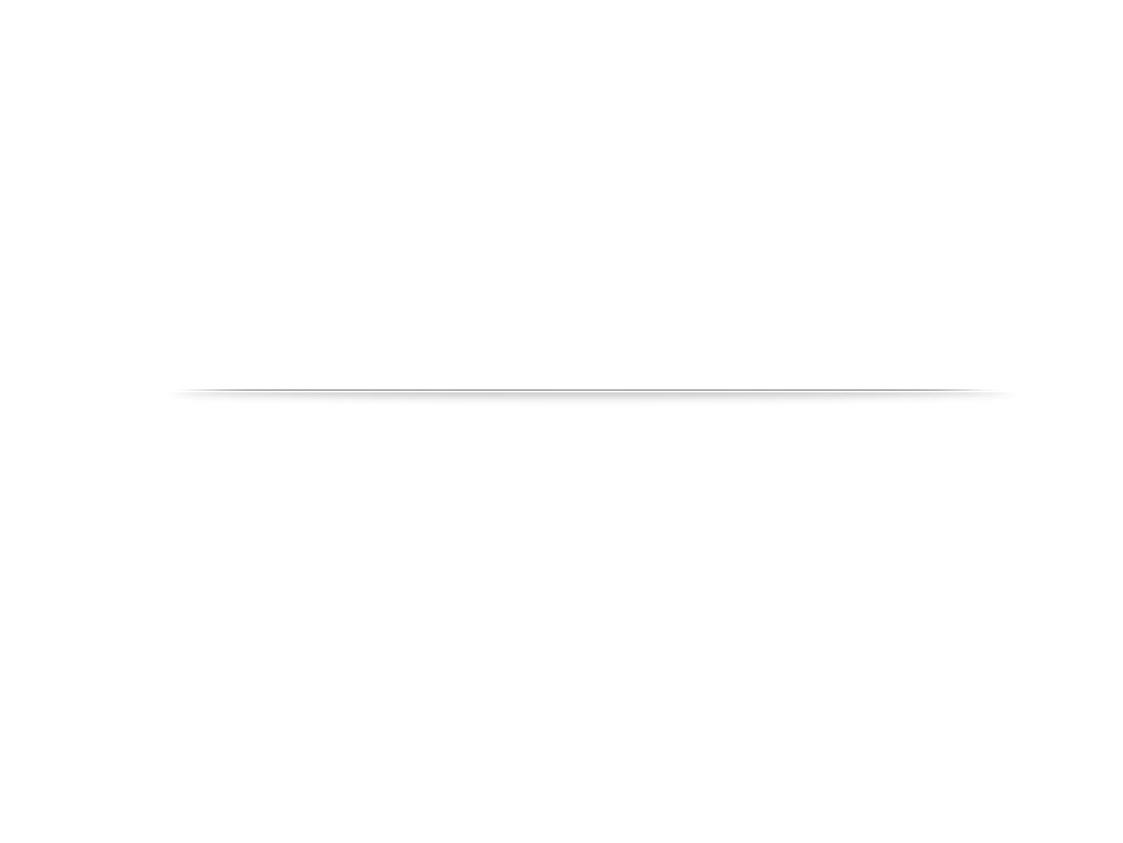
Part-IV. 기계학습
회귀분석
분류분석
군집분석
연관분석
시계열분석

Slide 2
15-1. 기계학습 개요
기계학습(Machine Learning)?
학습방법에 따른 분류
지도학습
비지도학습
강화학습

Slide 3

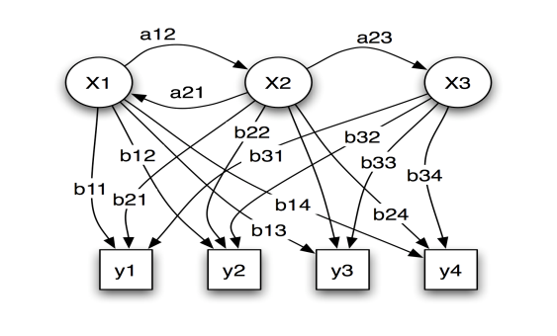
기계학습(Machine Learning)?
기계학습(Machine Learning)
인공지능(Artificial Intelligence)분야, 1950년대 연구 시작
빅 데이터 분석과 Deep Learning 이슈로 최근 새롭게 조명
data에 내재된 패턴, 규칙, 의미 등을 알고리즘을 기반으로 컴퓨터가 스스로 학습하고, 이를 토대로 new data 결과 예측 프로그래밍
컴퓨터(알고리즘)
훈련(Training)
데이터
패턴, 규칙, 의미 발견
예측 모델

Slide 4
학습방법에 따른 분류
학습방법에 따른 기계학습 분류
지도학습((supervised learning)
학습데이터가 정해짐
예 : 동물 인식(cat, dog) : 레이블이 있는 상태에서 학습
비지도학습((unsupervised learning)
특정 레이블이 없는 상태 : 구글 뉴스(유사한 뉴스 그룹핑)
레이블이 없는 데이터를 학습하여 패턴 인식 : 유사단위 그룹핑
강화학습(reinforcement learning)
지도학습 + 비지도학습
기본 입출력 정보 제공, 출력 결과에 보수(reward) 정보 제공

Slide 5
2) 학습방법에 따른 분류
회귀분석 : 인과관계 예측(수치예측)
분류분석 : 고객 이탈분석(번호이동, 반응고객 대상 정보 제공)
군집분석 : 그룹화를 통한 예측(그룹 특성 차이 분석-고객집단 이해)
연관분석 : 상품구매 규칙을 통한 구매 패턴 예측(상품 연관성)
분류(Classification) vs 군집(Clustering) 분석
분류 분석은 이미 각 계급(클러스터)이 어떻게 정의 되는지 알고 있음

Slide 6
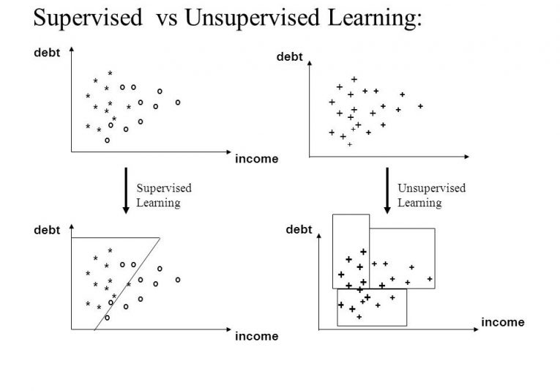
분류분석 vs 군집분석
분류(Classification) vs 군집(Clustering) 분석
분류 분석은 이미 각 계급(클러스터)이 어떻게 정의 되는지 알고 있음(y 존재)

Slide 7
3) 지도학습
지도학습(Supervised Learning) 절차
학습 데이터
1
알고리즘 적용
(회귀,분류관련)
2
검정 데이터
모델(Model)
5
3
4
평가

Slide 8
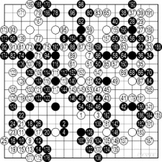
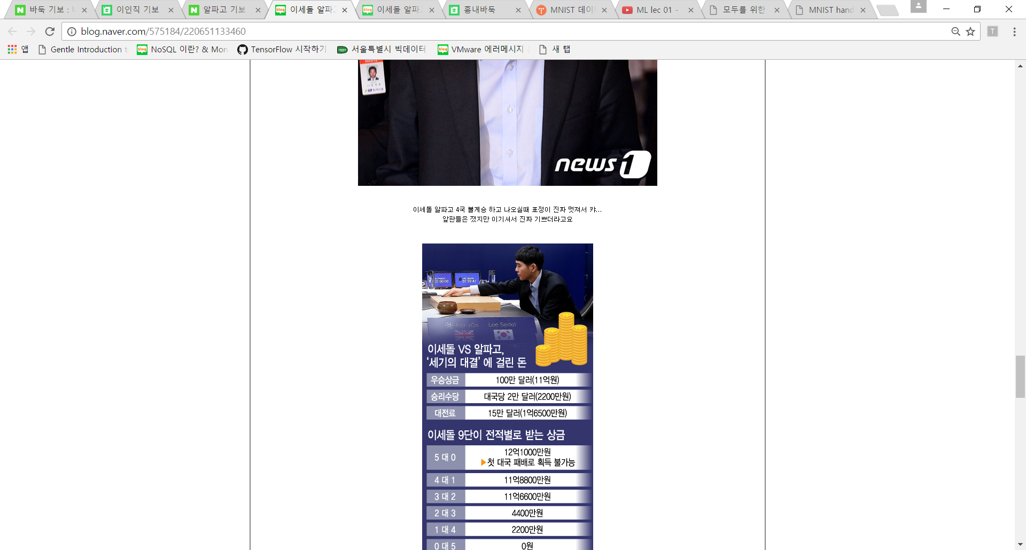
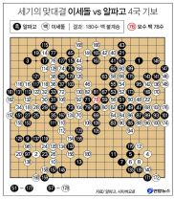
지도학습 : 회귀분석 예
Linear Regression model
알파고
연속형(0~100) : Liner regression
learning
공부시간과 점수 관계
hours
score
바둑 기보(16만)
10
9
5
3
90
80
50
30
이세돌
알파고
Model
학습
Training data set
x=7
50<y<80
Notes:
ACC : 분류정확도 개선에 기여하는 변수
GINI : 노드 불순도(불확실성) 개선에 기여하는 변수

Slide 9
지도학습 : 분류분석 예
Logistic regression(classification)
범주형(pass or fail) : Logistic regression
합격/불합격 분류
Regression
hours
score
10
9
5
3
pass
pass
fail
fail
학습
x=7
0.73
Training data set
Notes:
ACC : 분류정확도 개선에 기여하는 변수
GINI : 노드 불순도(불확실성) 개선에 기여하는 변수

Slide 10
지도학습 : 분류분석 예
multi label classification
학점분류
Regression
hours
score
학습
10
9
5
3
A
B
D
F
x=7
c
Training data set

Slide 11
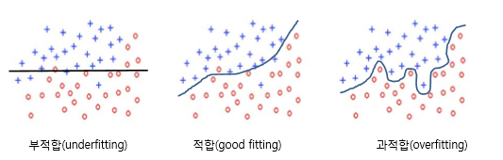
과적합 vs 부적합
과적합(overfitting)과 부적합(underfitting)
과적합
학습 데이터에 대해서 지나치게 잘 학습된 상태
오류나 잡음을 포함할 개연성이 큼
학습되지 않은 데이터에 대해 좋지 않은 성능을 보일 수 있음
부적합
학습 데이터를 충분히 학습하지 않은 상태

Slide 12
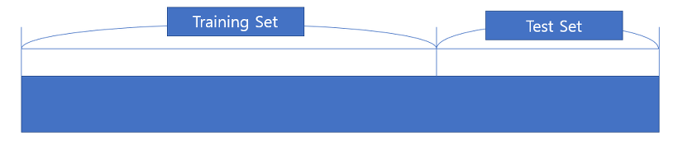
데이터 생성 방식
1. 홀드아웃 방식
7:3 또는 8:2 비율로 분류한 후 Training set으로 학습
Test set으로 model 평가
Notes:
ACC : 분류정확도 개선에 기여하는 변수
GINI : 노드 불순도(불확실성) 개선에 기여하는 변수

Slide 13
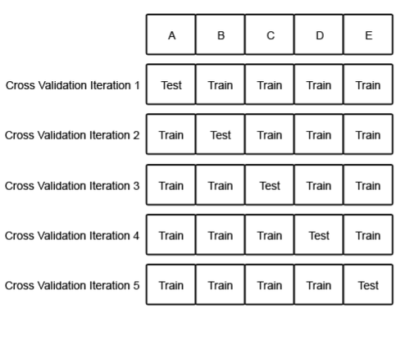
데이터 생성 방식
2. 교차검정 방식
n개 균등 분할 후 Train과 Test set을 번갈아 가면서 model을 학습하고 평가하는 방식
Notes:
ACC : 분류정확도 개선에 기여하는 변수
GINI : 노드 불순도(불확실성) 개선에 기여하는 변수

Slide 14
오분류표(confusion matrix)
분류모델 성능 평가 도구
예측치
 | Positive | Negative
POS | TP[참 긍정] | FN[거짓 부정]
NEG | FP[거짓 긍정] | TN[참 부정]
관측치
정분류율(Accuracy )=
(TP+TN) / 전체관측치
오분류율(Inaccuracy) =
( FN+FP) / 전체관측치
정확률(Precision) =
TP / (TP + FP)
Precision x Recall
F 측정치(F measure)=2 x
재현율(Recall) =
TP / (TP + FN)
Precision + Recall
정분류율(Accuracy) : 알고리즘의 성능평가 척도
오분류율(Inaccuracy) : 알고리즘의 오차 비율
정확률(Precision) : 알고리즘이 Yes로 판단한 것 중에서 실제로 Yes인 비율
재현율(Recall) : 실제값이 Yes인 것 중에서 알고리즘이 Yes로 판단한 비율
F 측정치(F measure) : 정확률과 재현율을 동시에 고려하는 측정치
Notes:
정분류율(Accuracy) : 알고리즘의 성능평가 척도
오분류율(Inaccuracy) : 오차 비율
정밀도(Precision) : 알고리즘이 Yes로 판단한 것 중에서 실제로 Yes인 비율
재현율(Recall) : 관측치가 Yes인 것 중에서 알고리즘이 Yes로 판단한 비율

Slide 15
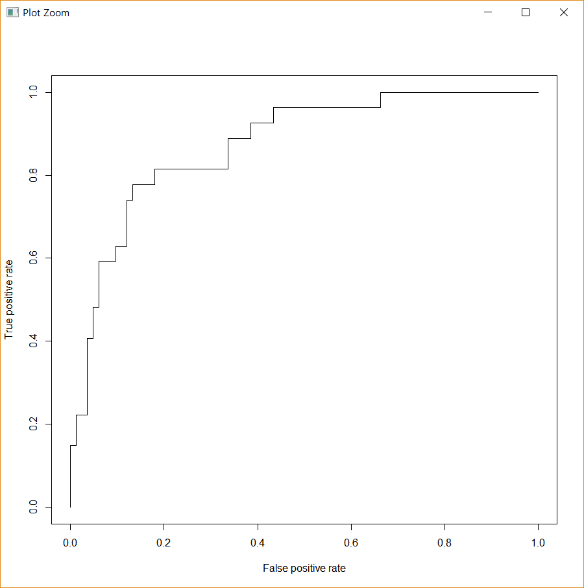
오분류표와 ROC 그래프
예측치
 | Positive | Negative
POS | TP[참 긍정] | FN[거짓 부정]
NEG | FP[거짓 긍정] | TN[참 부정]
실제값
민
감
도
민감도(Sensitivity )=
TP / (TP + FN)
특이도(Specificity) =
TN / ( FP+ TN)
민감도(Sensitivity) : 실제값 Yes인 경우 Yes 예측 비율
= 재현율(Recall)
특이도(Specificity) : 실제값 No인 경우 No 예측 비율
특이도(Specificity)
Notes:
정분류율(Accuracy) : 알고리즘의 성능평가 척도
오분류율(Inaccuracy) : 오차 비율
정밀도(Precision) : 알고리즘이 Yes로 판단한 것 중에서 실제로 Yes인 비율
재현율(Recall) : 관측치가 Yes인 것 중에서 알고리즘이 Yes로 판단한 비율

Slide 16
4) 비지도학습
비지도학습(unSupervised Learning) 절차
데이터 셋
알고리즘 적용
패턴 분석
규칙발견
모델(Model)
NO
평가
YES
미래 예측

Slide 17
군집분석 예
유사도가 높은 데이터 군집화
유사도(유클리드안 거리식)가 높은 데이터끼리 그룹화
계층형 클러스터링과 비계층형 클러스터링으로 분류
K-means : 비계층적 군집분석
Hierarchical : 계층적 군집분석
군집화 알고리즘 예

Slide 18
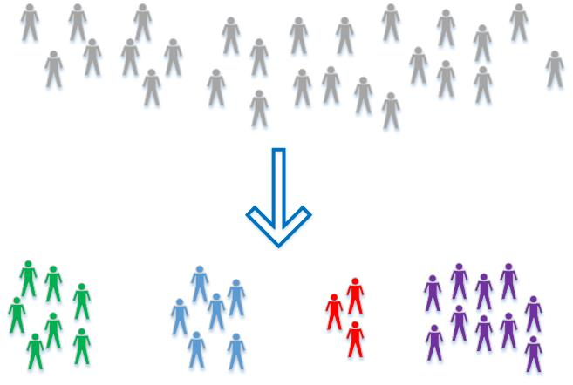
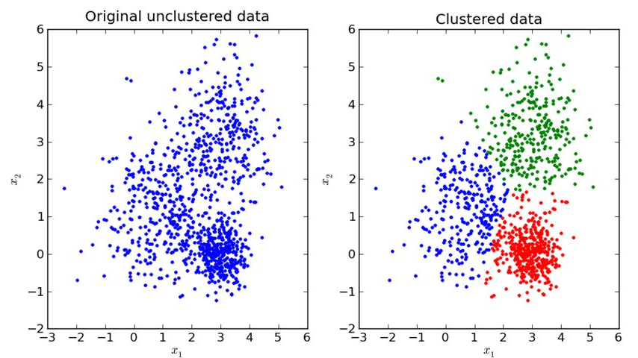
군집분석 예
비지도학습
컴퓨터에게 답을 알려줄 수 없다.
훈련용 데이터를 통해 함수를 추론할 수 없다
컴퓨터가 알아서 분류를 하고, 의미 있는 값 제공
예측 등이 아닌, 데이터가 어떻게 구성되어 있는지 밝히는데 목적

Slide 19
연관분석 예
항목(item) 간의 패턴 분석으로 모델링
변수들 사이에서 관측된 관계(패턴)를 분석하여 규칙을 찾아내는 알고리즘
장바구니 분석에서 이용
Apriori algorithm
lhs rhs
[1] {제시} => {마케팅}
:
[40] {마케팅} => {경영}
[41] {경영} => {마케팅}
[42] {마케팅,제시} => {경영}
[43] {경영,제시} => {마케팅}
[44] {경영,마케팅} => {제시}
[45] {마케팅,효과} => {경영}
연관규칙 알고리즘(마케팅 데이터 예)

Slide 20
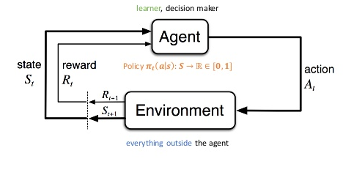
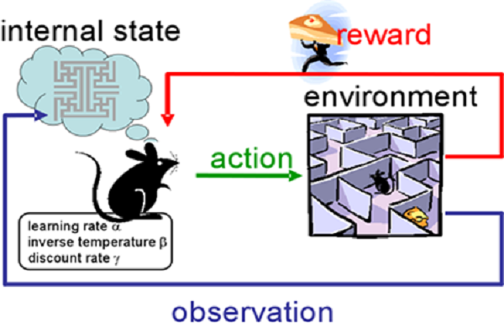
5) 강화학습
강화학습(Reinforcement learning)
이름 그대로 자신이 수행한 행동에 대하여 보상값을 받아 조금씩 좋은 방향으로 행동을 강화시키는 학습방법
현재 상태에서 최적의 행동을 계산을 통해 결정하지 않고, 여러 번의 시행착오에 기반한 경험에 의해 각 상태에서의 최적의 행동을 조금씩 학습해 나간다.
스스로 경험을 통해 자율적으로 학습

Slide 21
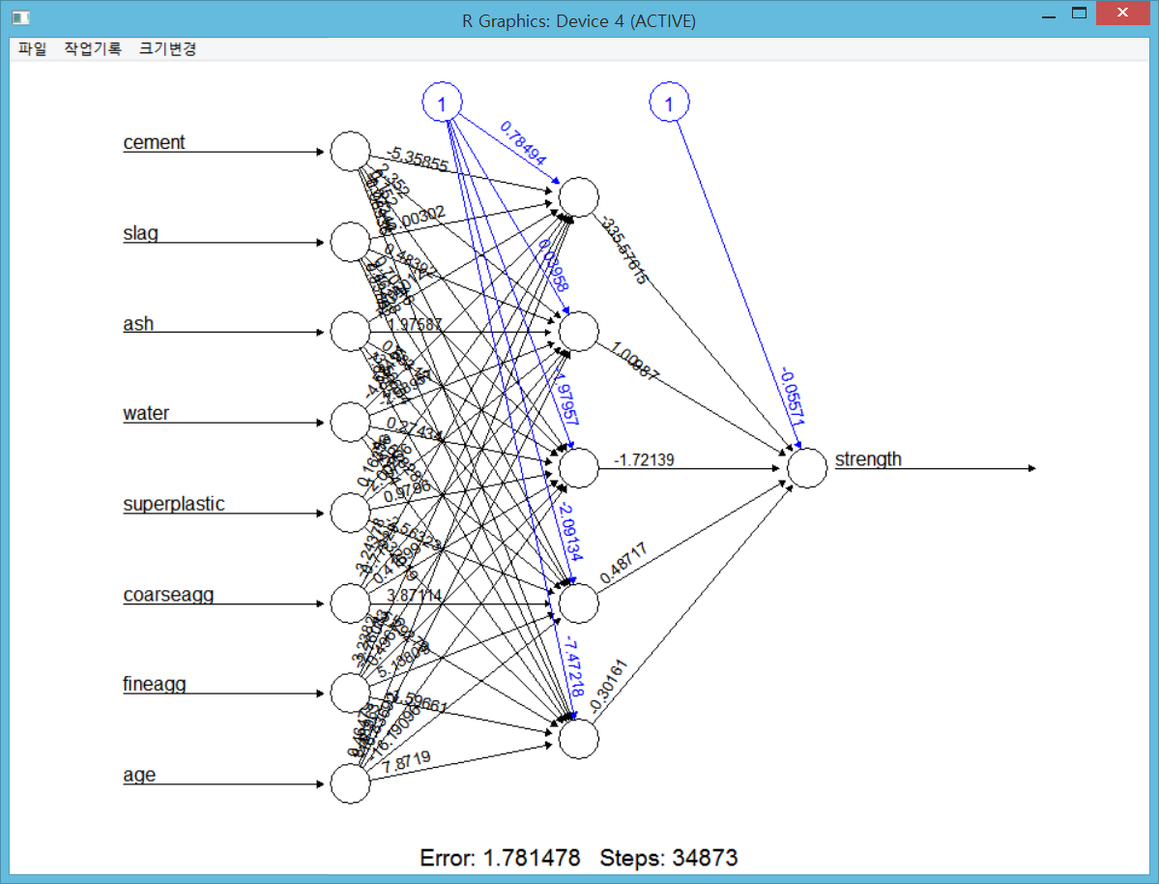
인공신경망/딥러닝 예
생물학적 신경망 구조 기반 모델링
인공신경망은 생물학의 신경망 구조와 기능 모방한 모델
딥러닝 : 인공신경망 보다 복잡한 모델(2개 이상 Hidden층)
Perceptron(입력층 → 은닉층 → 출력층)
Back-Propagation
Deep Boltzmann Machine(DBM)
Deep Belief Network(DBN)
연관규칙 알고리즘(마케팅 데이터 예)

